Slide 1


DeSTSeg: Segmentation Guided Denoising Student-Teacher
for Anomaly Detection
CVPR 2023

Slide 2
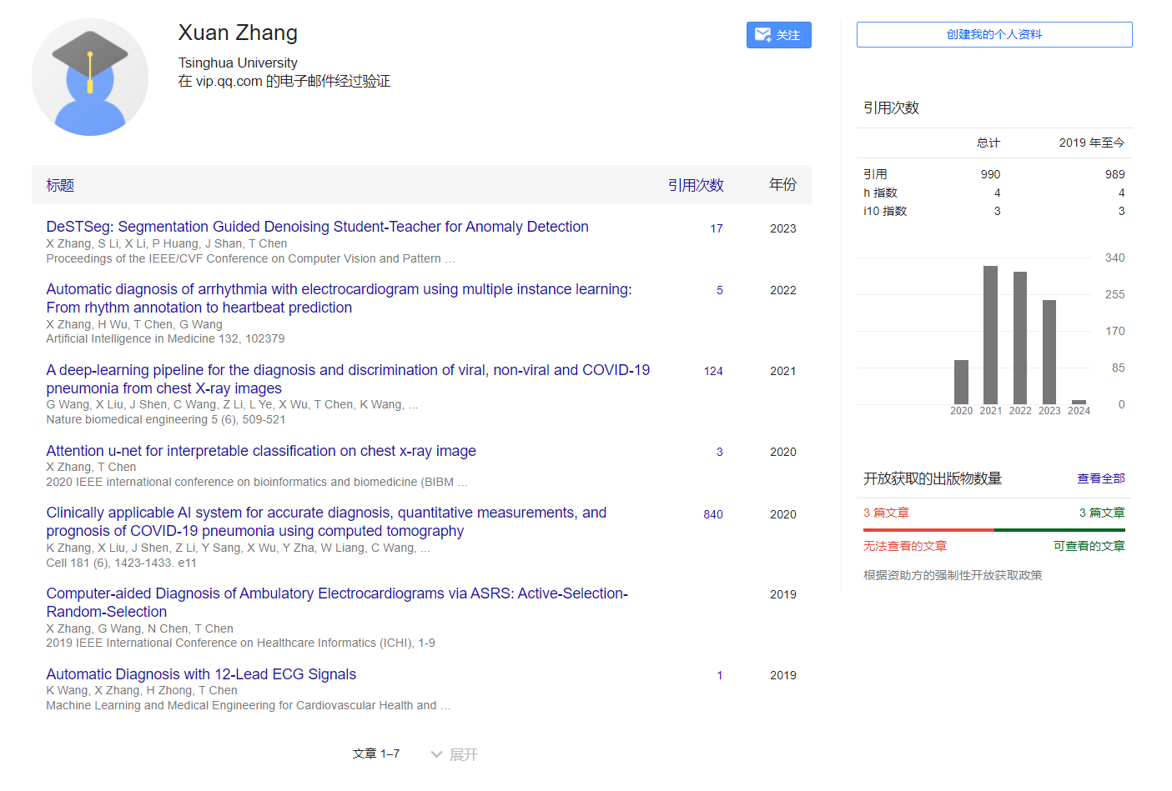
Notes:
玻璃由于其广泛的应用已经成为我国的重要基础产业
我国玻璃产量已连续26年居全球第一位，产量逐年增加，2021年产量近10亿重量箱，因此迫切需要实现自动化玻璃缺陷检测。
“玻璃质检需求”来源洛阳玻璃厂，依托于现代制造河南实验室

Slide 3
1 背景
学生-教师(S-T)框架被称为知识蒸馏，已被证明在异常检测（AD）中是有效的。模型通常只学习到了正常样本的特征表示。
在特征金字塔的各层应用知识蒸馏，以便聚合来自多个层的差异并表现出良好的性能。然而，不能保证S-T网络之间异常样本的特征总是不同的，因为在训练过程中没有异常样本的约束。即使有异常，学生网络也可能过度泛化。
Notes:
玻璃由于其广泛的应用已经成为我国的重要基础产业
我国玻璃产量已连续26年居全球第一位，产量逐年增加，2021年产量近10亿重量箱，因此迫切需要实现自动化玻璃缺陷检测。
“玻璃质检需求”来源洛阳玻璃厂，依托于现代制造河南实验室

Slide 4
2 创新点
提出了一种去噪学生编码器-解码器，它经过训练，可以显式地从具有异常输入的教师生成不同的特征表示。
采用分割网络自适应地融合多级特征相似度来代替经验推理方法
在基准数据集上进行了广泛的实验，以证明我们的方法在各种任务上的有效性。
Notes:
玻璃由于其广泛的应用已经成为我国的重要基础产业
我国玻璃产量已连续26年居全球第一位，产量逐年增加，2021年产量近10亿重量箱，因此迫切需要实现自动化玻璃缺陷检测。
“玻璃质检需求”来源洛阳玻璃厂，依托于现代制造河南实验室

Slide 5
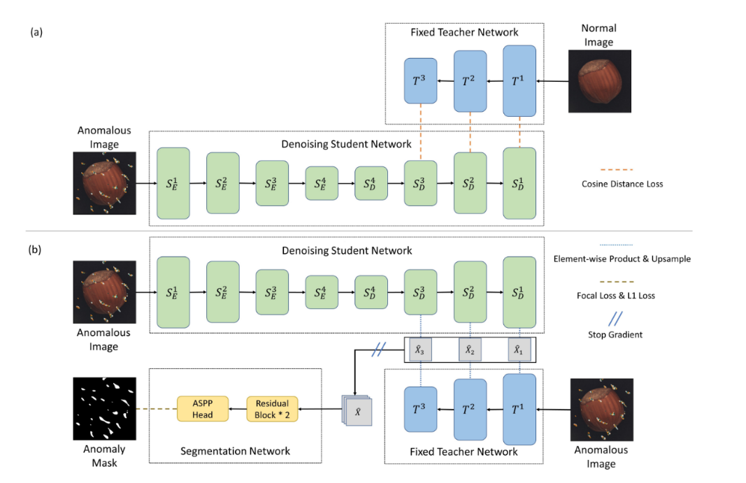
3 模型架构
Notes:
玻璃由于其广泛的应用已经成为我国的重要基础产业
我国玻璃产量已连续26年居全球第一位，产量逐年增加，2021年产量近10亿重量箱，因此迫切需要实现自动化玻璃缺陷检测。
“玻璃质检需求”来源洛阳玻璃厂，依托于现代制造河南实验室

Slide 6
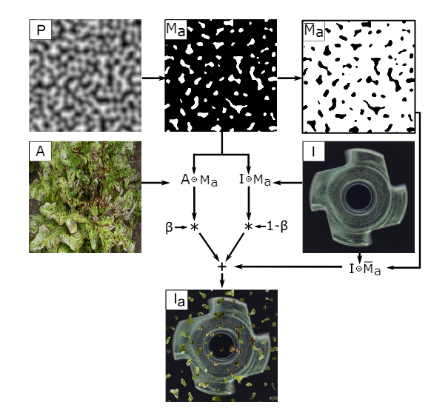
3-1 Synthetic Anomaly Generation
外部数据源
Notes:
玻璃由于其广泛的应用已经成为我国的重要基础产业
我国玻璃产量已连续26年居全球第一位，产量逐年增加，2021年产量近10亿重量箱，因此迫切需要实现自动化玻璃缺陷检测。
“玻璃质检需求”来源洛阳玻璃厂，依托于现代制造河南实验室

Slide 7
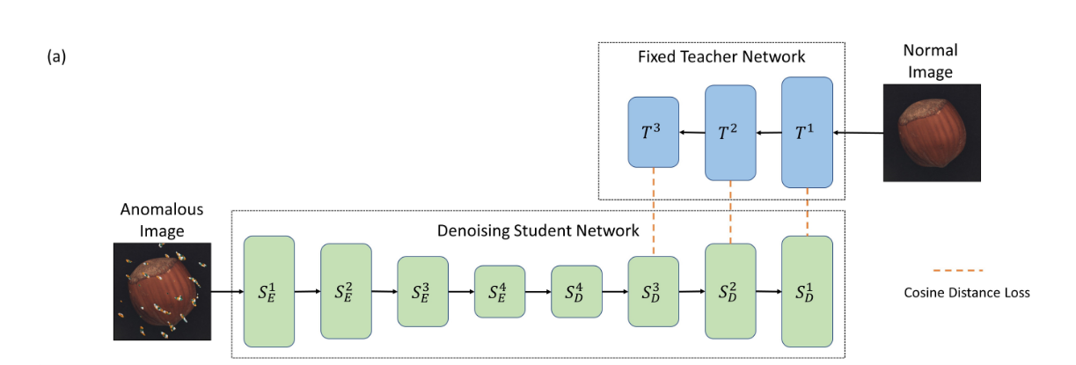
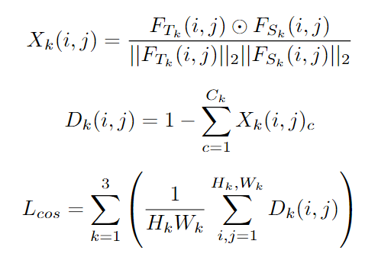
3-2 Denoising Student-Teacher Network
最小化S-T特征间的余弦距离并求和：
Notes:
玻璃由于其广泛的应用已经成为我国的重要基础产业
我国玻璃产量已连续26年居全球第一位，产量逐年增加，2021年产量近10亿重量箱，因此迫切需要实现自动化玻璃缺陷检测。
“玻璃质检需求”来源洛阳玻璃厂，依托于现代制造河南实验室

Slide 8
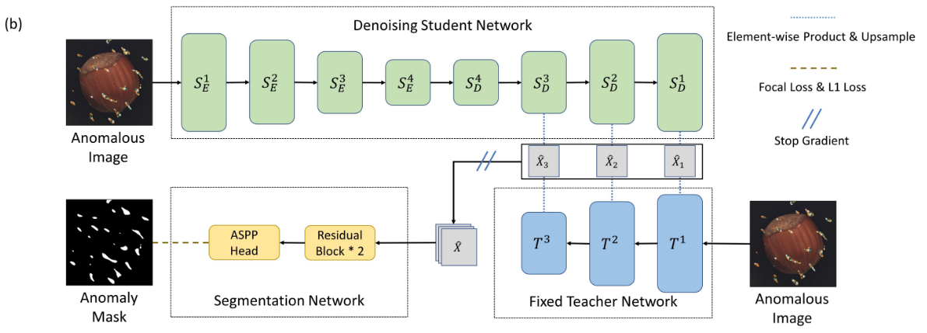
3-3 Segmentation Network
推理过程中采用相似度来计算
异常分数
如果区分所有级别特征并不那么准确，结果可能是次优的。所以使用分割网络自适应地融合多级特征相似度。
Notes:
目前玻璃质检存在的问题主要有3个
1. 生产工艺复杂，缺陷种类多。在玻璃生产的过程中，玻璃可能产生划痕、气泡、夹杂物等缺陷。
2.在图中呀可以看出，缺陷外观复杂无规律，并且由于单一传感器只能对目标某一特征感知，特征反应不充分。
3.缺陷微小达到mm量级，难以检测。

Slide 9
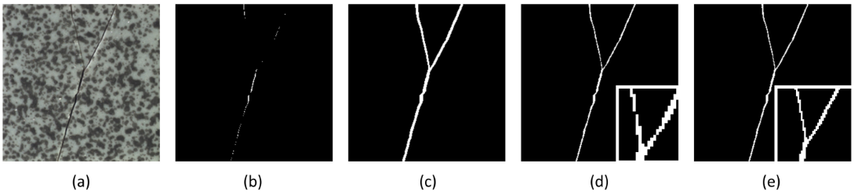
4 Ground truth downsampling
b:双线性插值，（0，1）->0 ,mask消失
像素级评估的先验实现对齐很差
c:双线性插值，（0，1）->1 ,mask太粗
d:最近插值，mask不连续
e:双线性插值，阈值为0.5
Notes:
玻璃由于其广泛的应用已经成为我国的重要基础产业
我国玻璃产量已连续26年居全球第一位，产量逐年增加，2021年产量近10亿重量箱，因此迫切需要实现自动化玻璃缺陷检测。
“玻璃质检需求”来源洛阳玻璃厂，依托于现代制造河南实验室

Slide 10
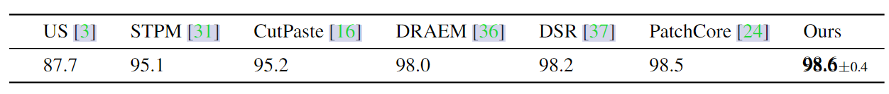
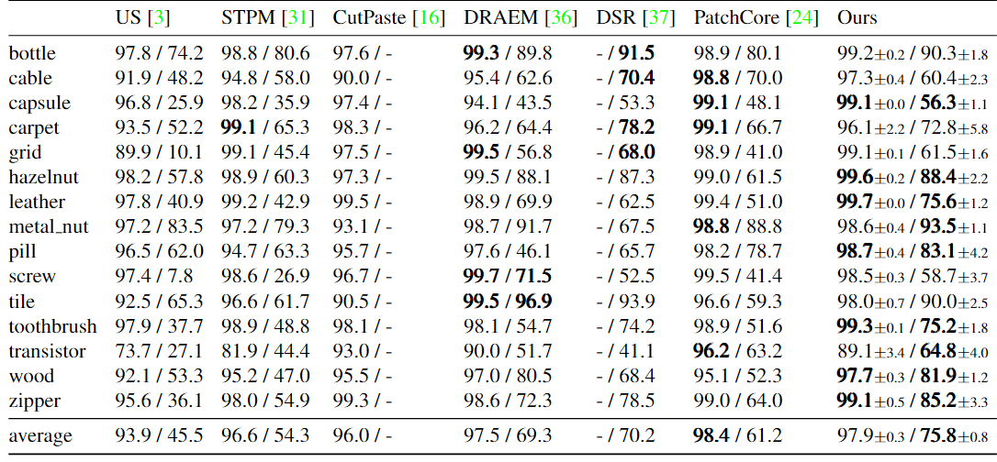
5 Evaluation Metrics (MVTec AD dataset)
Image-level anomaly detection AUC (%)，Results are averaged over all categories :
Pixel-level anomaly localization AUC / AP (%)：
Notes:
玻璃由于其广泛的应用已经成为我国的重要基础产业
我国玻璃产量已连续26年居全球第一位，产量逐年增加，2021年产量近10亿重量箱，因此迫切需要实现自动化玻璃缺陷检测。
“玻璃质检需求”来源洛阳玻璃厂，依托于现代制造河南实验室

Slide 11
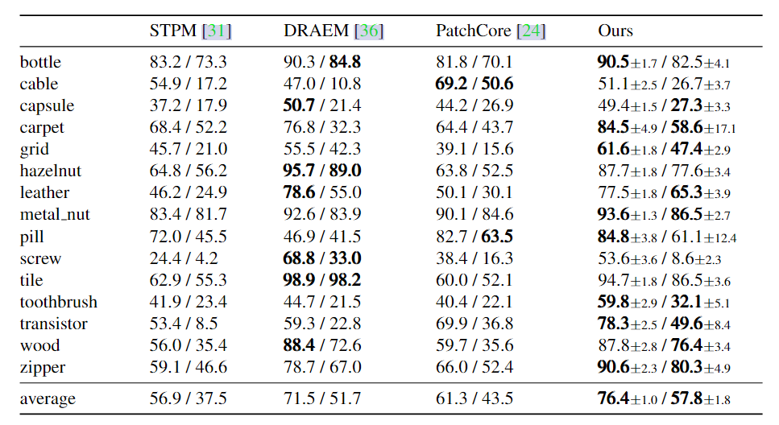
5 Evaluation Metrics (MVTec AD dataset)
Instance-level anomaly detection IAP / IAP@90 (%)：
Notes:
玻璃由于其广泛的应用已经成为我国的重要基础产业
我国玻璃产量已连续26年居全球第一位，产量逐年增加，2021年产量近10亿重量箱，因此迫切需要实现自动化玻璃缺陷检测。
“玻璃质检需求”来源洛阳玻璃厂，依托于现代制造河南实验室

Slide 12
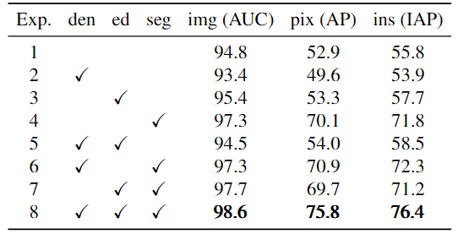
5 消融实验
den:合成异常作为去噪学生网络的输入
ed:编码解码架构应用学生网络
seg:附加分割网络替代经验融合策略，即余弦距离的乘积
Notes:
玻璃由于其广泛的应用已经成为我国的重要基础产业
我国玻璃产量已连续26年居全球第一位，产量逐年增加，2021年产量近10亿重量箱，因此迫切需要实现自动化玻璃缺陷检测。
“玻璃质检需求”来源洛阳玻璃厂，依托于现代制造河南实验室

Slide 13
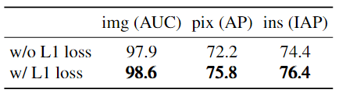
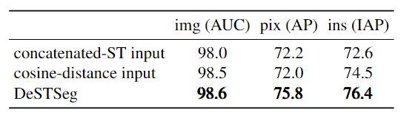
5 消融实验-Segmentation network
L1损失的有效性：
分割网络输入的三种方式：
Notes:
玻璃由于其广泛的应用已经成为我国的重要基础产业
我国玻璃产量已连续26年居全球第一位，产量逐年增加，2021年产量近10亿重量箱，因此迫切需要实现自动化玻璃缺陷检测。
“玻璃质检需求”来源洛阳玻璃厂，依托于现代制造河南实验室

